Slide 1

PROFESINIS TOBULĖJIMAS
Veiklos kokybės įsivertinimo ir mokinių pažangos
bei pasiekimų vertinimo darbo grupė
2021-2022 m.m.

Slide 2
NUOLATINIS PROFESINIS TOBULĖJIMAS

Slide 3
1. Teminio įsivertinimo tikslai:
1.1. Išsiaiškinti, kokius reikalavimus pedagogai kelia sau profesinio meistriškumo srityje.
2.2. Surinkti informaciją apie mokytojų naudojamus būdus, formas, keliant savo profesinį lygį.
2. Pakviestų dalyvių skaičius – 53 pedagogai
3. Apklausoje dalyvavo – 44 pedagogai (83%)
4. Įsivertinimas atliktas per sistemą IQES online Lietuva

Slide 4
5 aukščiausios vertės:
Galiu rasti man reikiamą informaciją. 3,9
Teorines žinias taikau praktikoje. 3,7
Esu atviras naujoms idėjoms. 3,7
Mokausi iš savo kolegų patirties. 3,7
Analizuoju save ir savo darbą. 3,7
5 žemiausios vertės:
Skaitau pranešimus įvairiomis pedagoginėmis temomis. 2,3
Organizuoju įvairius projektus. 2,4
Lankausi kitose mokyklose ir stebiu darbą jose. 2,7
Rengiu pranešimus ugdytinių tėvams. 2,7
Kuriu įvairias metodines priemones. 2,9

Slide 6
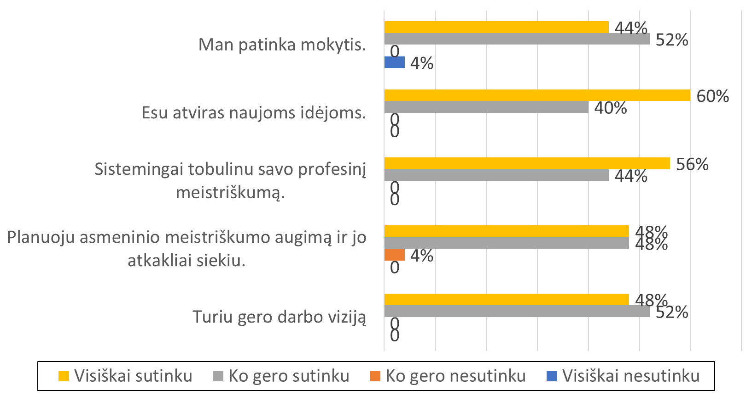

Slide 11
KITOS PROFESINIO TOBULĖJIMO FORMOS, BŪDAI

Slide 12
Atsakymai į atvirą klausimą:
Diskusijos ir pokalbiai su kitų profesijų atstovais, tėvais, ugdytiniais
Seminarai, konferencijos
Apie šiuolaikinių technologijų naudojimą taip pat mokausi iš mokinių.
Seminarai, elektroninės pateiktys, vaizdo konferencijos, kelionės
Stažuotės, meistriškumo pamokos, atviri pokalbiai su kolegomis.
Mokausi iš kolegų, taikau naujienas savo dalykui
Bendradarbiavimas su savo specialybės kolegomis.
Stažuotė kitoje šalyje.
SMM naujovės
Pažintinės kelionės, spektakliai, knygų skaitymas, naujos patirtys, kad būtų galima perduoti įspūdžius vaikams.
Online seminarai
Išvykos, edukacijos kitose erdvėse ir vietovėse, ekskursijos
Youtube siužetai, trumpi filmukai
Kolegų stebimos pamokos, seminarai,...
Dalyvavimas forumuose, vebinaruose, internetinėse diskusijose (tiesioginių transliacijų).
Seminarai, mokymai, konferencijos
Facebook
Išvažiuojamosios ekskursijos
Mokymasis iš kolegų nesėkmių
Savišvieta, mokymasis iš kitų
Saviugda
Individualus mokymasis, kolegialus mokymasis, dalyvavimas mokymuose, seminaruose.
Seminarai, konferencijos, projektai

Slide 13
Išvados
Visi apklausti mokytojai gali rasti reikiamą informaciją, mokosi savo darbo aplinkoje, domisi naujovėmis ir jas taiko darbe, teorines žinias taiko praktikoje, mokosi iš savo kolegų patirties (100%).
Pedagogai pasitiki savo sugebėjimais, nuosekliai mokosi, įsivertina savo darbo kokybę, analizuoja save ir savo darbą, domisi šiuolaikinėmis IKT naujovėmis, atviri naujoms idėjoms, sistemingai tobulina savo profesinį meistriškumą, turi gero darbo viziją, patinka mokytis (98%).
Mokytojai planuoja asmeninio meistriškumo augimą ir jo atkakliai siekia (92%).
Pedagogai dalyvauja seminaruose, paskaitose, konferencijose (89%).
Dalyvauja įvairiuose projektuose (73%).
Mokytojai kuria įvairias metodines priemones (30%).

Slide 14
Rekomendacijos
Informacija apie sukurtas metodinės priemonės turi būti žinoma ir paskleista tarp pedagogų bendruomenės narių.
Dalintis su kolegomis medžiaga iš seminarų, konferencijų.
Įsivertinimo rezultatus aptarti metodinėse grupėse ir kitame metodinės tarybos posėdyje pateikti savo pasiūlymus bei samprotavimus profesinio tobulėjimo klausimais.

